Slide 1
XMU校园论坛
Dotnet期末大作业展示
404 not found
张浩山
高帆
李嘉龙
向晨

Slide 2
CONTENT
1
设计介绍
2
功能介绍
3
实机展示
4
鸣谢

Slide 3
1
设计介绍
所有详细设计内容均在我们的github仓库：https://github.com/Moyulingjiu/Dotnet-Forum/tree/main/doc

Slide 4
分工
张浩山：前端，负责登陆、注册、状态分享、状态详细、新鲜事界面，整体前端界面的UI修改，还负责组织全组工作，数据库设计
向晨：前端，负责管理员、个人主页修改、相册概览、相册界面、搜索界面
李嘉龙：后端，负责相册、图片与文件管理部分的API，以及验收报告的撰写
高帆：后端，负责用户、状态、点赞、评论、关注部分的API

Slide 5

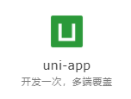

页面设计
前端框架：uni app
后端框架：.net web api
数据库：mysql
UI设计：马卡龙配色、中国色、阿里巴巴矢量图、webgradients

Slide 6
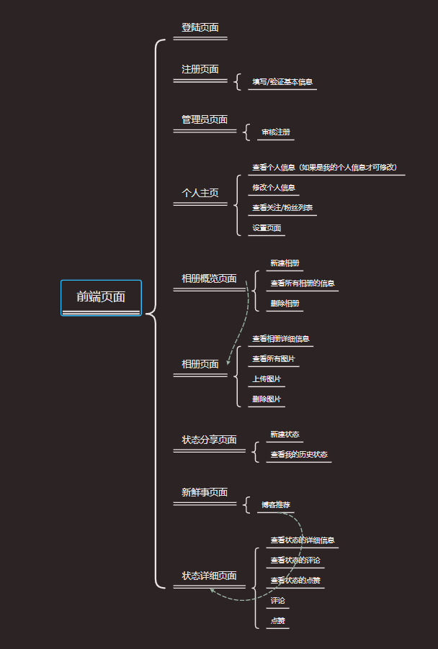
页面设计
我们按照功能将页面分为了以下几个大的部分：
主页（新鲜事推荐、搜索入口）
相册（相册有关的功能）
状态（编辑个人的状态）
个人（查看个人信息）
注册/登陆
然后以及部分辅助页面，包括但不限于：
状态详情页
评论
查看他人主页
管理员页面
搜索页面

Slide 7
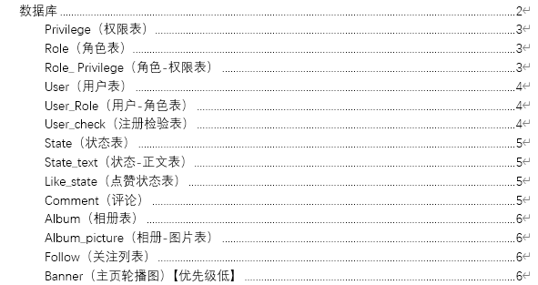
数据库设计
主要分为了如左图的表。因为内容都可以在github找到并且比较中规中矩，按照阿里规约设计的，所以在此不做赘述。

Slide 8
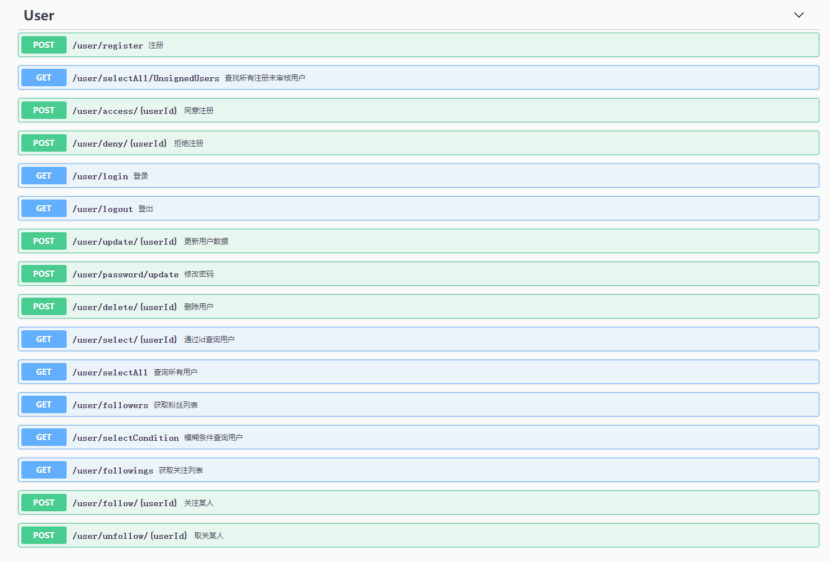
API设计

Slide 9
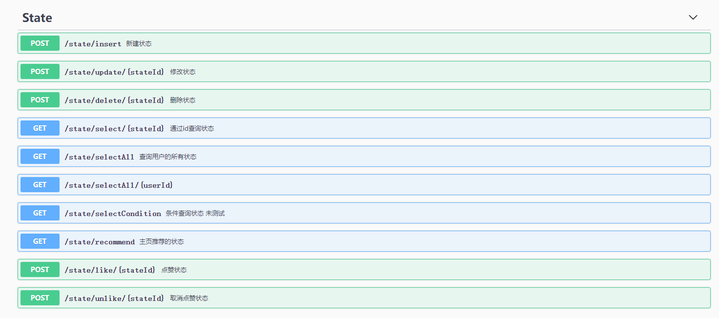
API设计

Slide 10
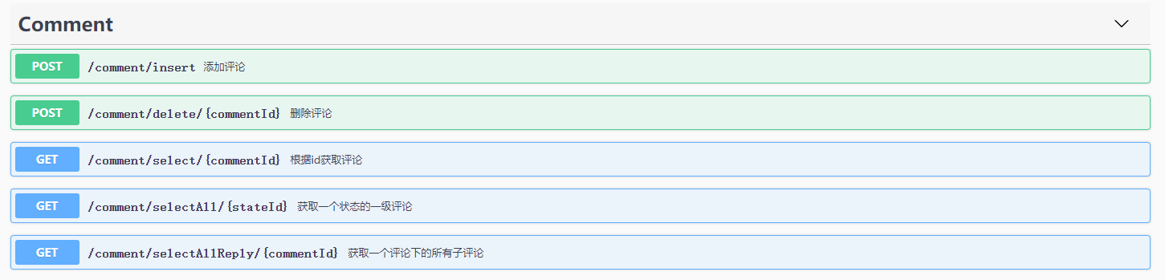
API设计

Slide 11
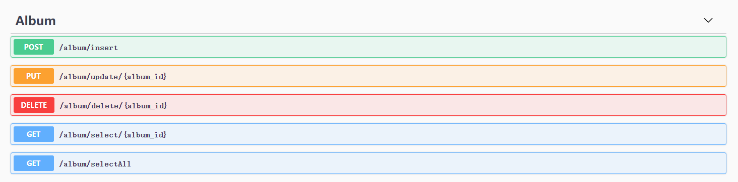
API设计

Slide 12
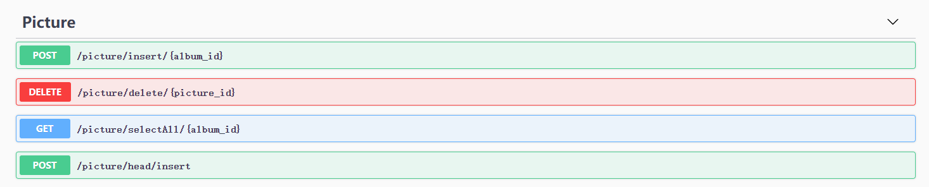
API设计

Slide 13
2
功能介绍

Slide 14
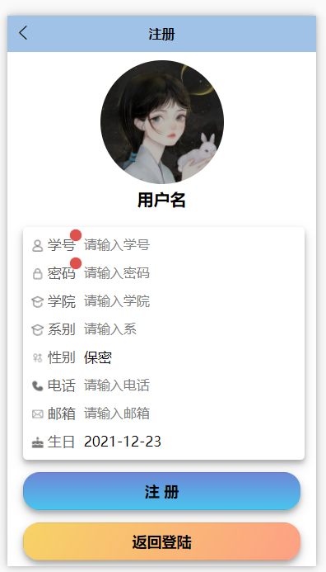
注册
在注册页面需要填写基础的个人信息。当然我们的个人信息远不止这么一点，根据要求的截图还有爱好等，但不在这里修改。这里为了注册页面简介，尽量地少收集数据。
注册中学号、密码、用户名三个是必填字段，其余都为选填。
注册完成之后需要等待管理员审核后才能进行登陆，是不能直接登陆的。
密码采取了SHA加密技术。

Slide 15
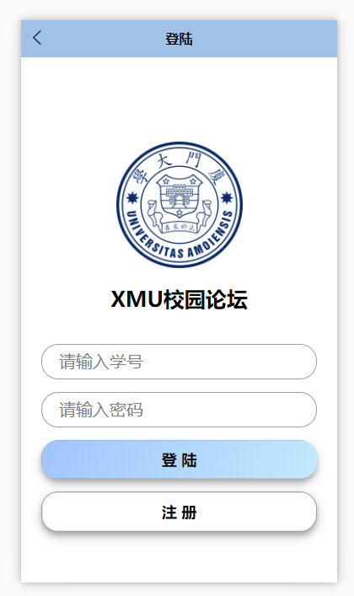
登陆
输入学号和密码就可以直接登陆了。当然前提是你有审核通过。
因为没办法连接学校的数据库，所以我们也没办法知道学号的正确性。该系统的学号是可以随便输入的数字。

Slide 16
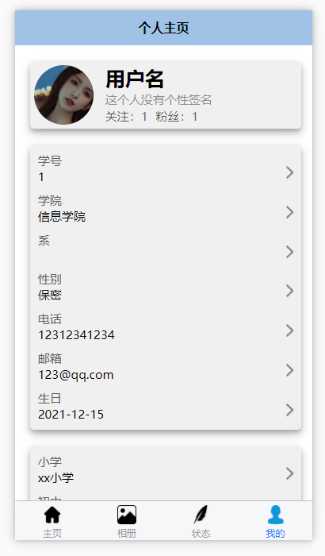
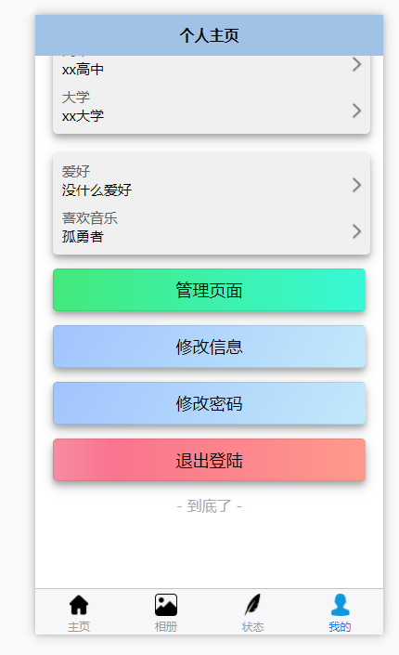
个人页
在看主页之前，我们先看一下个人页。因为主页涉及到状态相关的东西。
个人页会展示你的个人信息。除了前两个卡片为必定展示外，后面的卡片都是有数据才会展示的动态扩缩。例如我们这里的爱好只填写了音乐、爱好两个字段，那就只会展示两个字段
对于管理页面只有管理员才可以看见入口， 并且所有管理操作都是会进行权限校验的
还可以点击退出登陆来退出当前账号。

Slide 17
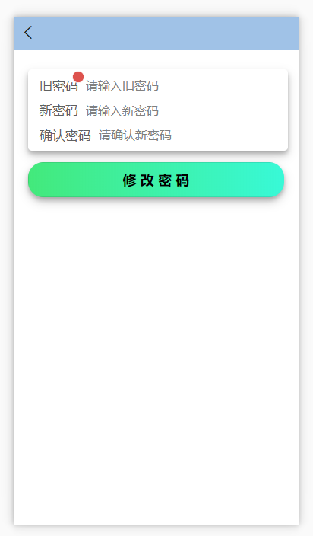
修改密码
从刚刚的入口进来就可以看见修改密码的界面。
在这里需要填写旧密码才能够修改密码。后端会对旧密码进行校验

Slide 18
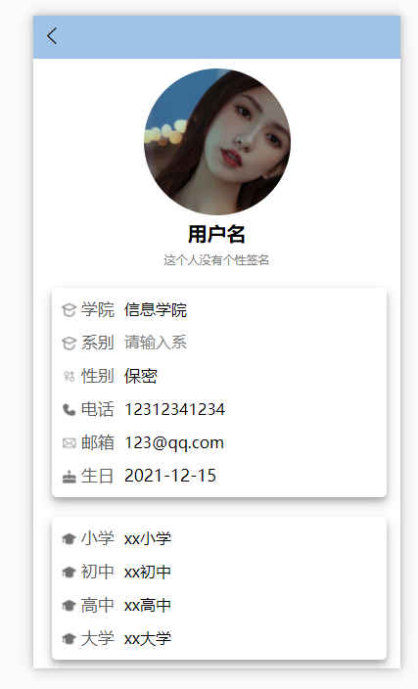
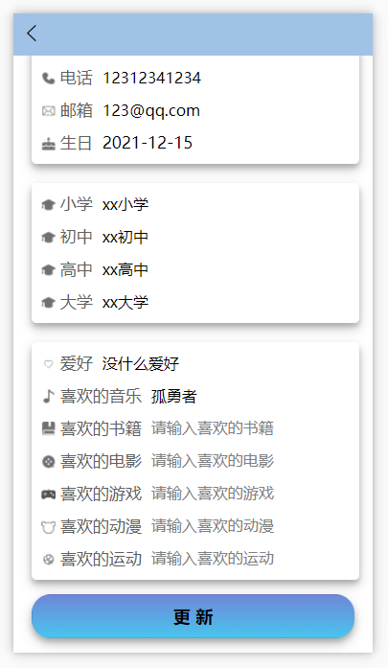
修改个人信息
在修改个人信息的界面，可以修改个人信息，包括展示的字段、头像。

Slide 19
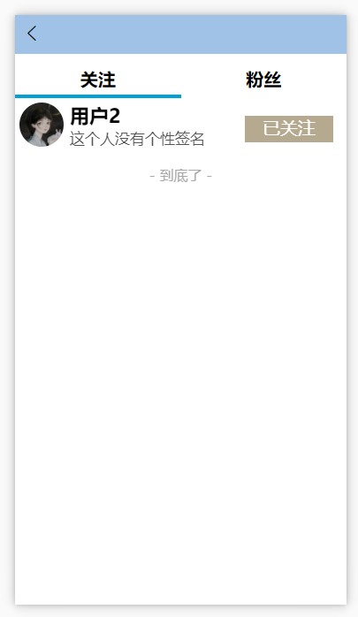
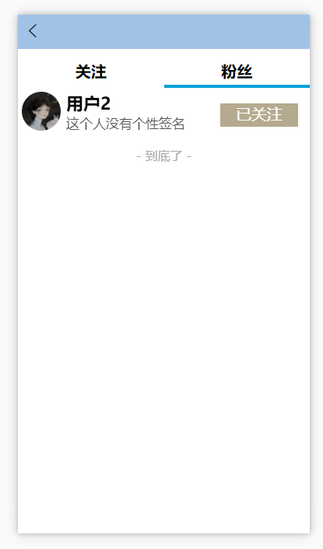
查看关注、粉丝
点击个人主页的关注、粉丝就可以查看自己的关注和粉丝。
点击用户头像可以直接进入查看他人的详情页面。

Slide 20
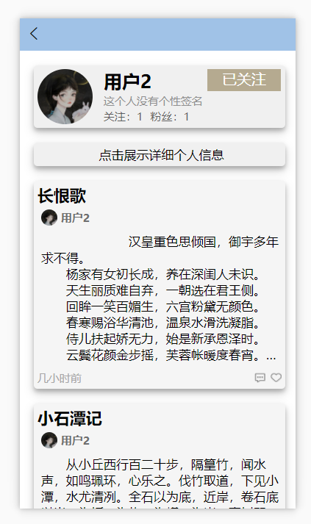
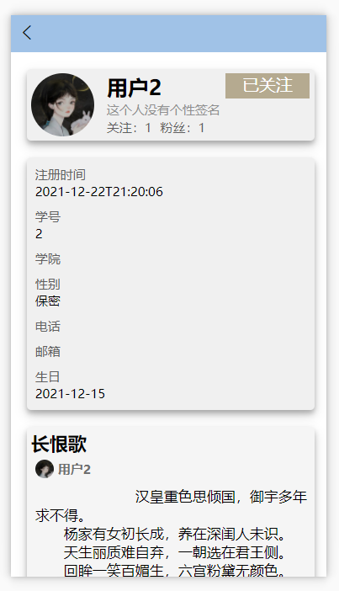
查看他人信息
查看其他人的详情页，可以看见别人的分享的状态。如果非分享的状态是没有办法查看到的。
个人信息默认是折叠的也可以点击查看。然后点击右上角可以关注、取关某人。当然你是没有办法看见其他人的粉丝、关注的。我想没有app是允许的。

Slide 21
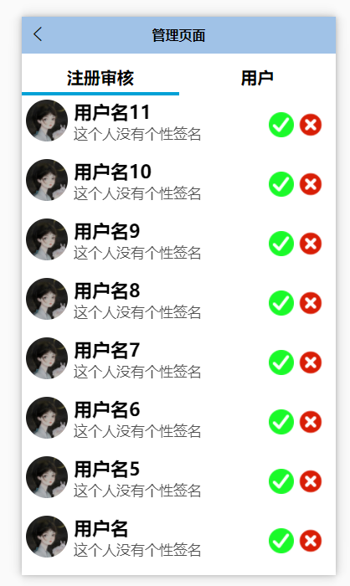
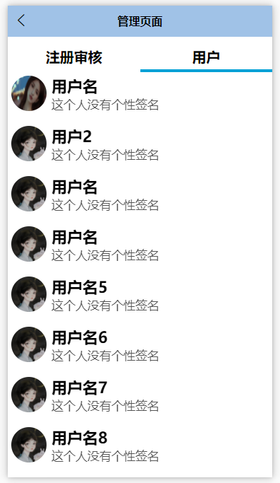

管理页面
在管理页面可以审核用户和查看所有用户。
当然除了通过审核，你也可以选择拒绝他，只需要点击一个“X”就行了。
这里的头像也是可以点击用户详情页的。只要你觉得合理的逻辑，我们基本都实现了。

Slide 22
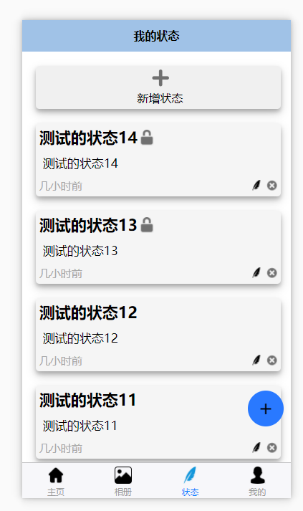
状态页面
接下来让我们回到状态页吧。他是下面你的四个tab之一。
在这里你可以看见自己的状态，也可以新增状态。
还可以通过状态右下角的按钮进行状态的编辑和删除。
当然任何状态都是可以点进状态详情页的。
有把锁表示这个状态是不对外展示的，意思是不分享的。

Slide 23
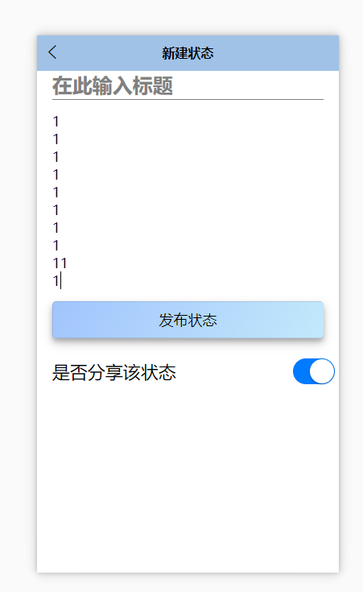
状态新增页
状态新增页，你可以添加一个很长的正文。并且添加一个标题。来发表状态。
当然标题和正文不能为空。

Slide 24
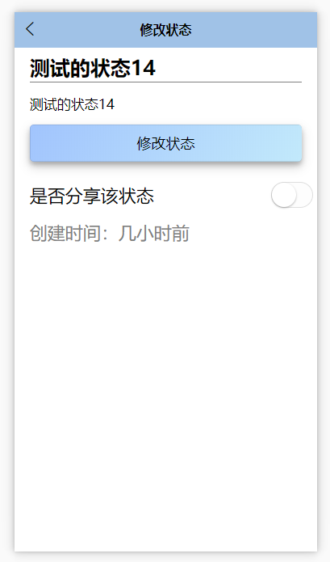
状态修改页
修改页与新增页几乎没有什么不同

Slide 25
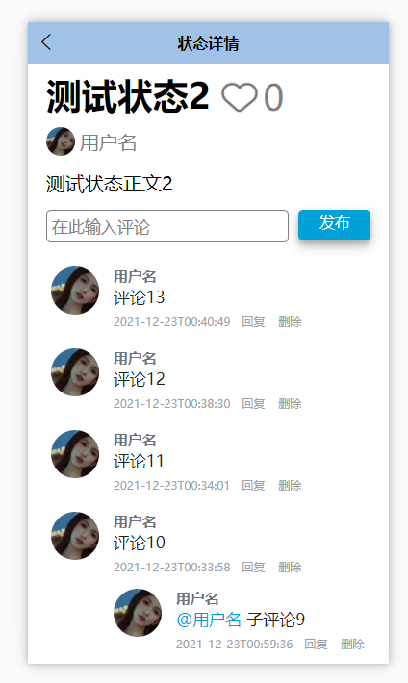
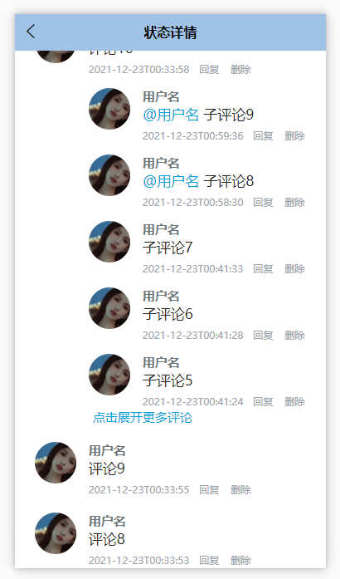
状态详情页
接下来隆重介绍状态详情页，这个父子评论的结构可耗费了我不少脑细胞。
最上面是标题和正文。当然还有作者。这里的每个头像都是能点进用户详情页的。
还可以看见点赞数。因为这只是一个用户。可以实机展示换个用户来点赞看看，数字会变动。
你还可以点击任何一条评论进行回复。如果是自己的评论右下角还会显示删除的字样。表示是可以删评的。

Slide 26
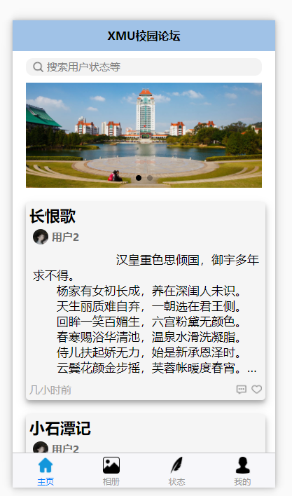
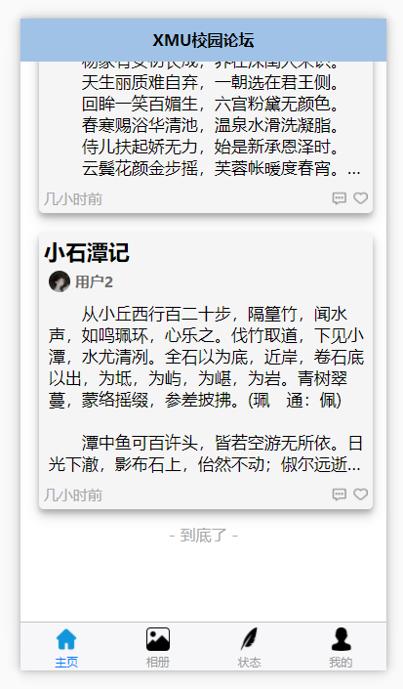
主页
接下来就是我们的主页了。这里推荐的就是其他用户发表的分享的状态。设计了一套比较简陋的推荐算法。毕竟推荐算法可是一个天坑来着。
最上面可以进行搜索。
还得说一下，我们基本都是做了分页的，不停地下拉就会不停地刷新的内容。做出了瀑布流的效果。直到把数据库刷完。

Slide 27
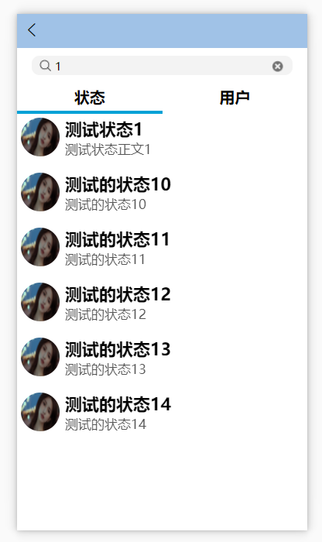
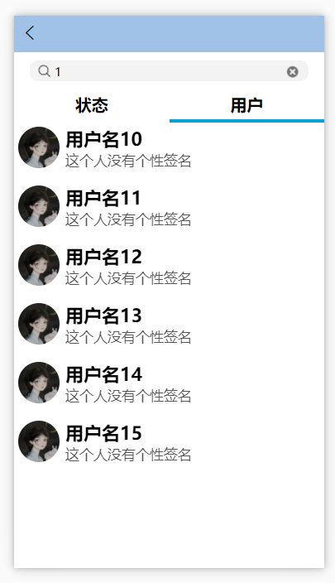
搜索
搜索可以对状态进行搜索，还可以对用户进行搜索。
这里也是可以点进详情页的，毕竟不然搜索出来做什么的。

Slide 28
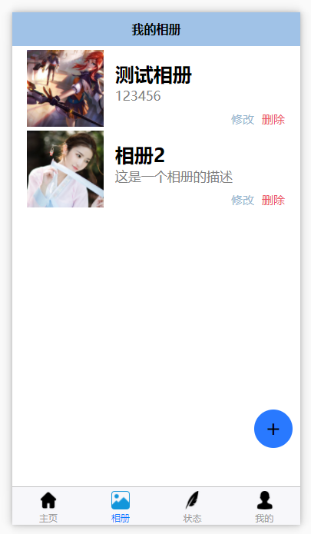
相册
接下来就是我们的最后一个板块——相册
在这里可以看见你所有的相册，因为用户最多创建20个相册，这是唯一一个我们没有做分页的selectAll。

Slide 29
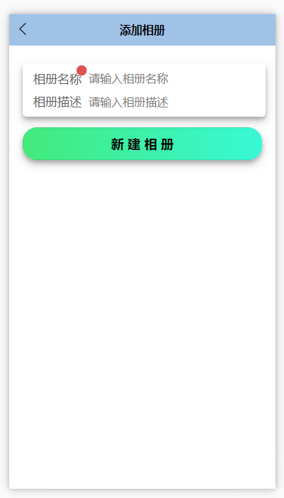
新建相册
新建相册
相册名必填

Slide 30
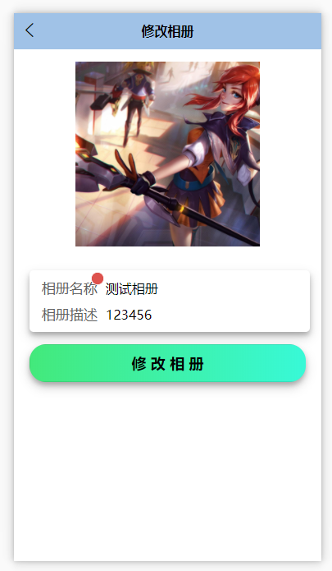
修改相册
修改相册与新增相册几乎一样。

Slide 31
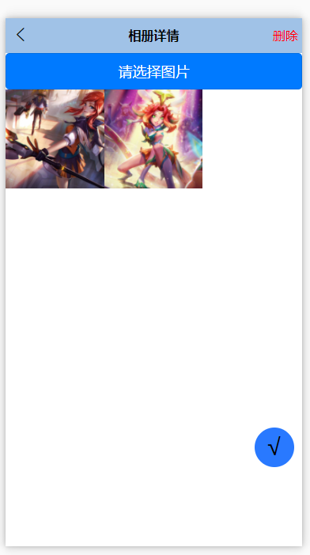
相册详情
在这里可以上传图片与删除图片。

Slide 32
3
实机展示

Slide 33
4
鸣谢

Slide 34
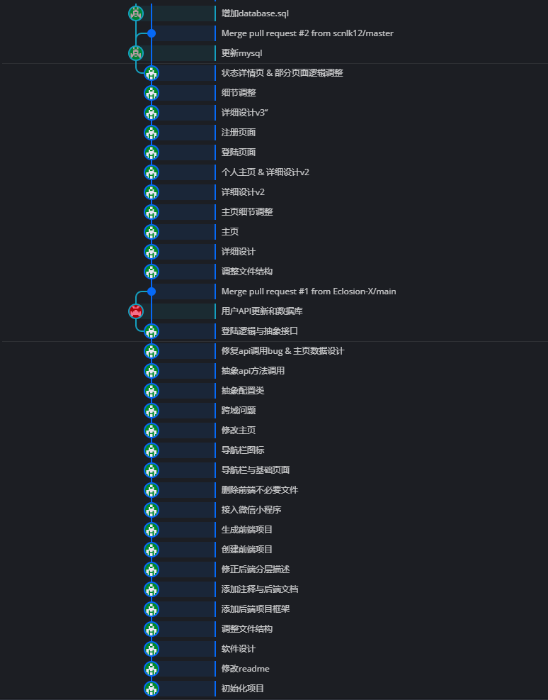
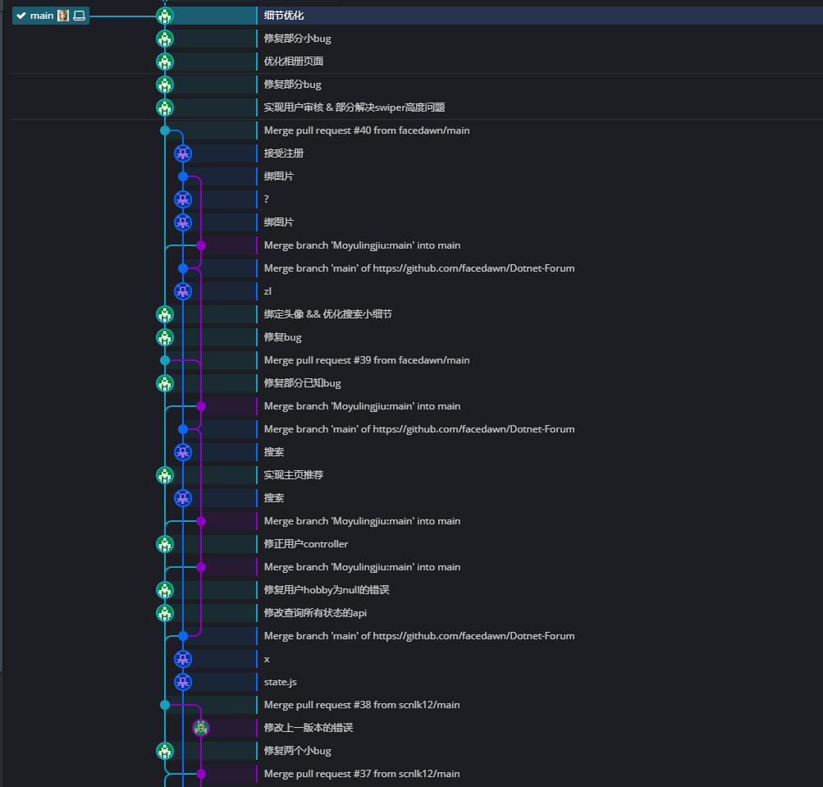

从初始化项目到最后一个细节优化的提交。整整
208个提交。
感谢所有组员的努力，因为我自认为一些地方要求还是蛮严格的。大家还是把这个APP搞出来了。虽然仍然有部分瑕疵，但感觉已经算是不错了。

Slide 35
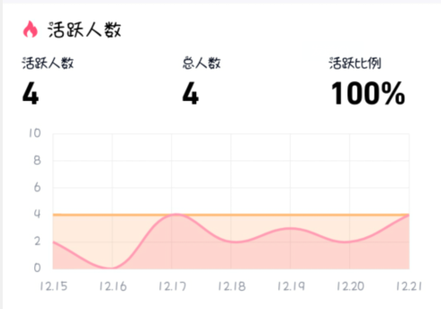
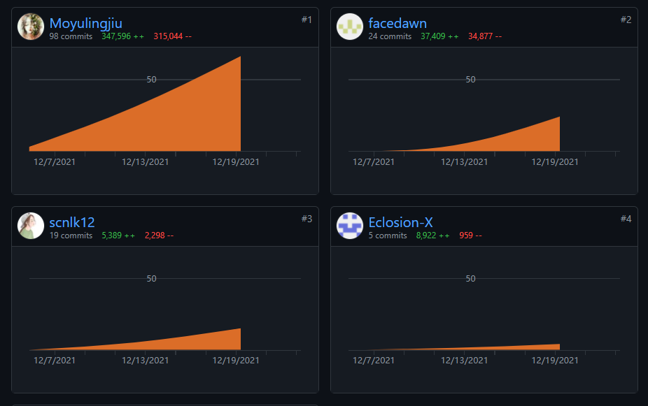

Slide 36
谢谢您的观看
THANKS FOR YOUR WATCHING
谢谢聆听

